Slide 1
Atelier 4 : Communiquer avec les Usagers
Animé par :
- Sylvain Derensy FEMAS HDF.
- Richard Leblanc MSP Breteuil
6ème Journée régionale
De l’exercice coordonné
24 novembre 2023

Slide 2
Sommaire
1. La construction des Schémas mentaux et des croyances
2. Application dans un exemple
3. Résolution avec la discussion experte

Slide 3
Les Schémas mentaux et les croyances
Le monde qui nous entoure est complexe, plein de stimuli.
Nous sélectionnons les informations qui nous parviennent.
Pour utiliser les informations nous les interprétons, le SENS.
Sur la base de ces interprétations nous prenons les décisions.
Le schéma mental que l’on a construit induit ensuite une focalisation sur des informations qui sont compatibles avec celui ci.
= Renforcement des croyances = Schéma mental limitant !
Car les croyances peuvent être positive et stimulante ou négative et limitante.

Slide 4
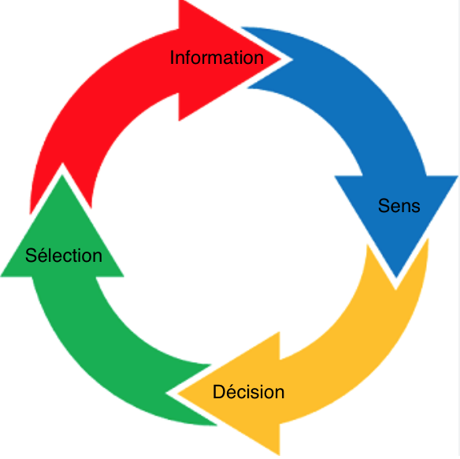
Les Schémas mentaux et les croyances
Paragraphe

Slide 5
Cas pratique
Imaginez vous une ville du 19ème sans les moyens de communication actuels et sans police.

Slide 6
Cas pratique
On apprend suite à cette histoire que le FOU s’était échappée de l’Hôpital psychiatrique. Tout les experts s’accordent pour dire qu’il était au moment des faits dans un état de délire total et non responsable de ses actes.
De manière individuelle :
Classez de 1 à 6 les personnages de l’histoire du plus responsable de la mort de la femme au moins responsable de son décès.
La FEMME, Le MARI , L’AMANT, Le FOU, Le BATELIER, L’AMIE.
Par groupe de 10 discutez calmement pour établir un classement qui convienne à l’ensemble du groupe.

Slide 7
Résolution en auto-analyse (ORID)
Paragraphe

Slide 8
Résolution en auto-analyse (ORID)
Paragraphe

Slide 9
Résolution en groupe la discussion experte.
ACTIONS :
Partager les uns et les autres les données (actions, paroles, informations) qui ont forgé les interprétations de chacun.
Trouver ensemble les lacunes dans les données et les failles dans les raisonnements qui ont forgé les points de vue et opinions.
OBJECTIFS :
Expliciter son raisonnement (qui à conduit à la décision)
Inviter les autres à avoir une analyse critique de ce raisonnement.
MOBILISER l’intelligence collective.

Slide 10
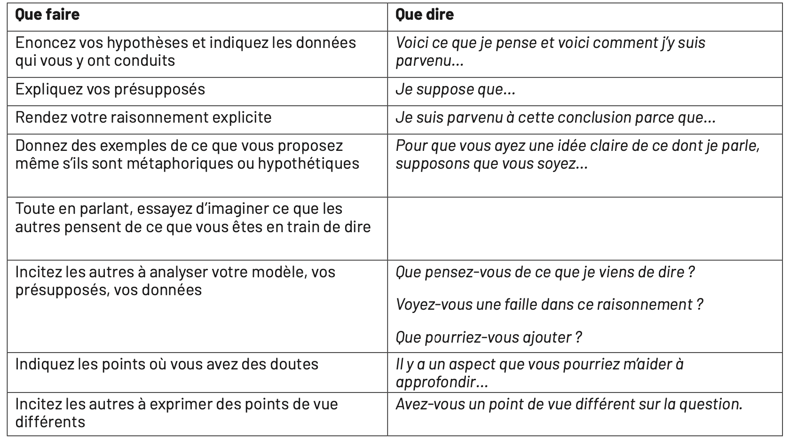
Résolution en groupe la discussion experte.

Slide 11
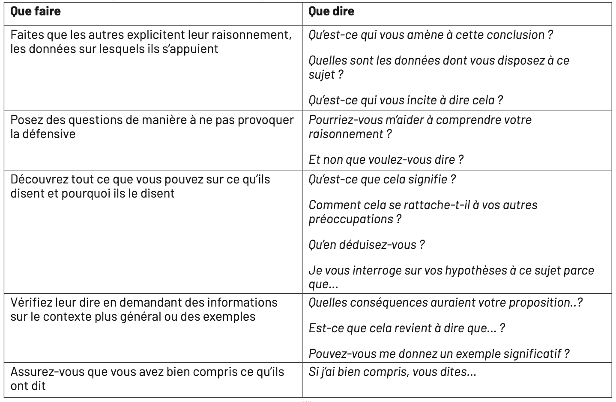
Résolution en groupe la discussion experte.

Slide 12
Questions ?

Slide 13
Merci pour votre écoute, vos questions et échanges !
Pensez à compléter le questionnaire de satisfaction disponible sur l’application Imagina !

